Slide 1
《通读圣经》
《马可福音》
10.1.2023

Slide 2
马太福音
马可福音
路加福音
约翰福音

Slide 3
马可福音----补充-----〉马太/路加福音
马太/路加福音----删减-----〉马可福音
“我们很容易理解，已经有了马可福音，为什么还需要些马太（路加）福音，但如果已经有了马太福音和路加福音，我们就很难理解为什么还需要马可福音”。（ G.M.Styler ）

Slide 4
马可福音在字句、文法上更常出现不规则、变扭的结构；
马可福音中更多‘亚兰文’（地方语言）；
马可福音中更多容易引起神学困扰的字句；
……
《马可福音》六5:耶稣不能在那里行什么神迹，
《马太福音》十三58：耶稣不在那里多行神迹了，

Slide 5
“这位长老（使徒约翰）常常这样说：马可成为彼得的传译者，准确的写下一切他所记得关乎主的一言一行。但不是按着次序，因为马可没有亲自听过主的话，也没有亲身跟随过主，而是像我先前所说，马可跟随彼得，彼得常因应场合所需教导马可，不像是为有条理地记录主所说过的话。所以马可按着他所记得的，逐点写下来，这样做没有错。而且，马可相当重视不漏掉任何他听过的事，并且如实地记下来。”
（帕皮亚 Papias，约70年－155年）

Slide 6
罗马的皇帝自称是神、是恩主，可以带来胜利、荣耀。
“神的儿子，耶稣基督福音的起头” （一1）
正如先知以赛亚书上…（一2）
你是我的爱子 ……（一11）
这是我的爱子（九7）
这人真是神的儿子（十五39）

Slide 7
耶稣叫他们来，对他们说，你们知道，外邦人有尊为君王的，治理他们。有大臣操权管束他们。只是在你们中间，不是这样。你们中间，谁愿为大，就必作你们的用人。在你们中间，谁愿为首，就必作众人的仆人。
因为人子来，并不是要受人的服事，乃是要服事人，并且要舍命，作多人的赎价。
（可十42-45）

Slide 8
“神的儿子，耶稣基督福音的起头”（一1）
这位神的儿子、弥赛亚君王，
并非高高在上享受人的服事，用权柄辖制人，
相反，祂乃是谦卑服事我们，为我们舍己；

Slide 9
耶稣预言自己的死（八31，九30-31，十32-34）
门徒不明白（八32-33，九32-34，十35-40）
耶稣教导他们做门徒的意义（八34-38，九35-37，十41-45）

Slide 10
“因为人子来，并不是要受人的服事，
乃是要服事人，并且要舍命作多人的赎价。”
（可十45）

Slide 11
从此他教训他们说，人子必须受许多的苦，被长老祭司长和文士弃绝，并且被杀，过三天复活。耶稣明明地说这话，彼得就拉着他，劝他。耶稣转过来，看着门徒，就责备彼得说，撒但，退我后边去吧。因为你不体贴神的意思，只体贴人的意思。于是叫众人和门徒来，对他们说，若有人要跟从我，就当舍己，背起他的十字架来跟从我。因为凡要救自己生命的，必丧掉生命。凡为我和福音丧掉生命的，必救了生命。人就是赚得全世界，赔上自己的生命，有什么益处呢？人还能拿什么换生命呢？凡在这淫乱罪恶的世代，把我和我的道当作可耻的，人子在他父的荣耀里，同圣天使降临的时候，也要把那人当作可耻的。（可八31-38）

Slide 12
《马可福音》八21-25：
……耶稣说，你们还是不明白吗？他们来到伯赛大，有人带一个瞎子来，求耶稣摸他。耶稣拉着瞎子的手，领他到村外。就吐唾沫在他眼睛上，按手在他身上，问他说，你看见什么了。他就抬头一看说，我看见人了。他们好像树木，并且行走。随后又按手在他眼睛上，他定睛一看，就复了原，样样都看得清楚了。

Slide 13
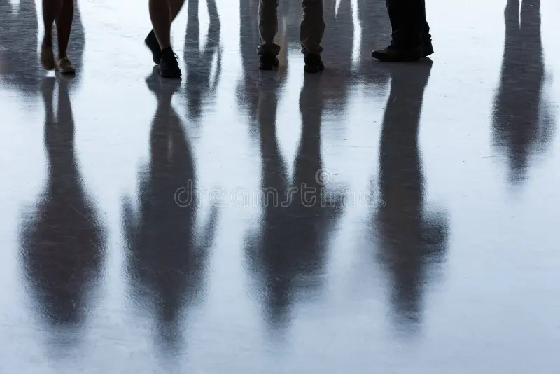

Slide 14
《马可福音》八27-33：
耶稣和门徒出去，往该撒利亚腓立比的村庄去。在路上问门徒说，人说我是谁。 他们说，有人说，是施洗的约翰。有人说，是以利亚。又有人说，是先知里的一位。
又问他们说，你们说我是谁。彼得回答说，你是基督。
耶稣就禁戒他们，不要告诉人。 从此他教训他们说，人子必须受许多的苦，被长老祭司长和文士弃绝，并且被杀，过三天复活。
耶稣明明地说这话，彼得就拉着他，劝他。 耶稣转过来，看着门徒，就责备彼得说，撒但，退我后边去吧。因为你不体贴神的意思，只体贴人的意思。

Slide 15
《马可福音》八34-38：
于是叫众人和门徒来，对他们说，若有人要跟从我，就当舍己，背起他的十字架来跟从我。 因为凡要救自己生命的，必丧掉生命。凡为我和福音丧掉生命的，必救了生命。 人就是赚得全世界，赔上自己的生命，有什么益处呢？人还能拿什么换生命呢？凡在这淫乱罪恶的世代，把我和我的道当作可耻的，人子在他父的荣耀里，同圣天使降临的时候，也要把那人当作可耻的。

Slide 16
“从此他教训他们说，人子必须受许多的苦，被长老祭司长和文士弃绝，并且被杀，过三天复活……于是叫众人和门徒来，对他们说，若有人要跟从我，就当舍己，背起他的十字架来跟从我。”（八31-34）
………… …… ……
“于是教训门徒，说，人子将要被交在人手里，他们要杀害他。被杀以后，过三天他要复活……耶稣坐下，叫十二个门徒来，说，若有人愿意作首先的，他必作众人末后的，作众人的用人”（九31-35）

Slide 17
“耶稣又叫过十二个门徒来，把自己将要遭遇的事，告诉他们说，看哪，我们上耶路撒冷去，人子将要被交给祭司长和文士，他们要定他死罪，交给外邦人。他们要戏弄他，吐唾沫在他脸上，鞭打他，杀害他。过了三天，他要复活……你们知道，外邦人有尊为君王的，治理他们。有大臣操权管束他们。只是在你们中间，不是这样。你们中间，谁愿为大，就必作你们的用人。在你们中间，谁愿为首，就必作众人的仆人。因为人子来，并不是要受人的服事，乃是要服事人，并且要舍命，作多人的赎价。”（十32-45）

Slide 18
《马可福音》十六6-8:
“那少年人对她们说，不要惊恐。你们寻找那钉十字架的拿撒勒人耶稣。他已经复活了，不在这里。请看安放他的地方。你们可以去告诉他的门徒和彼得说，他在你们以先往加利利去。在那里你们要见他，正如他从前所告诉你们的。她们就出来，从坟墓那里逃跑。又发抖，又惊奇，什么也不告诉人。因为她们害怕。 ”

Slide 19
《马可福音》十五21：
有一个古利奈人西门，就是亚力山大和鲁孚的父亲，从乡下来，经过那地方。
他们就勉强他同去，好背着耶稣的十字架。
《罗马书》十六13:
又问在主蒙拣选的鲁孚和他母亲安。他的母亲就是我的母亲。

Slide 20
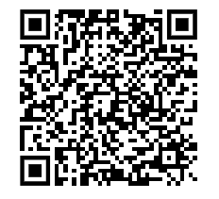
本周测试题目

